Slide 1
第四节
第五章
反常积分
积分限有限
常义积分
被积函数有界
推广
反常积分
(广义积分)
一、无穷限的反常积分
二、无界函数的反常积分

Slide 2


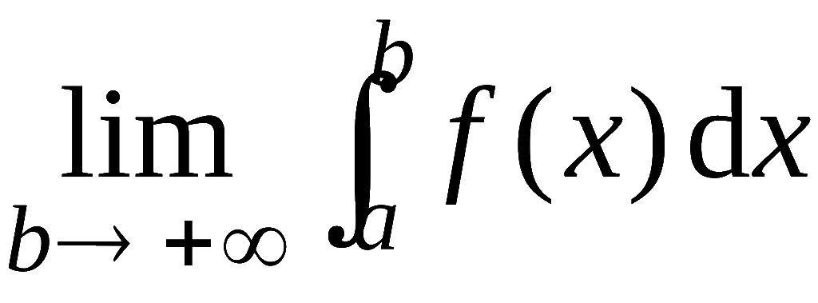
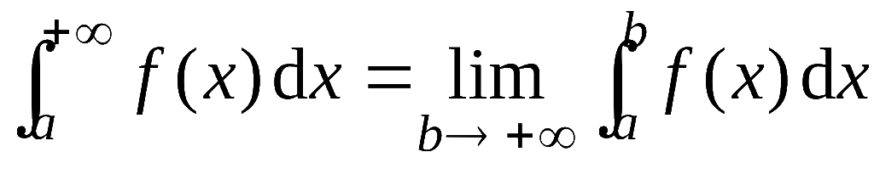
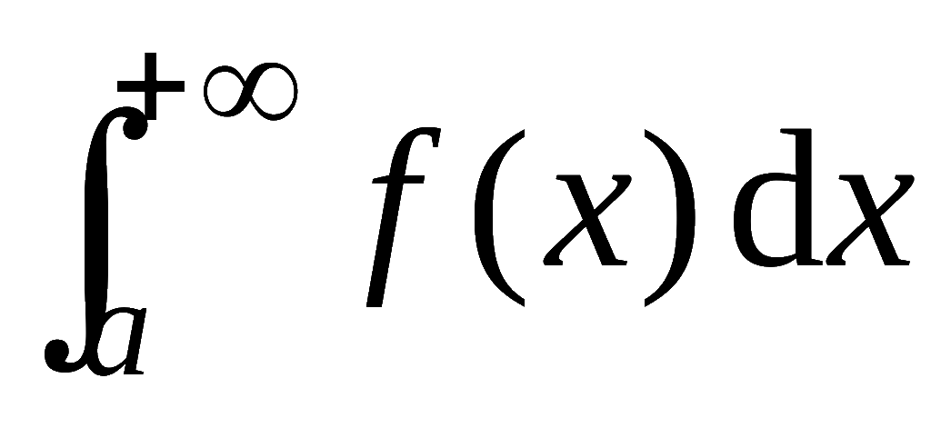

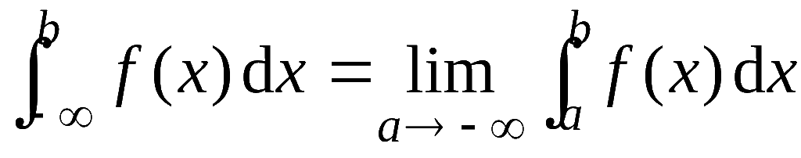
定义1. 设
一、无穷限的反常积分
若
存在 ,
则称此极限为 f (x) 的无穷限反常积分,
记作
这时称反常积分
收敛 ;
如果上述极限不存在,
就称反常积分
发散 .
类似地 , 若
则定义

Slide 3

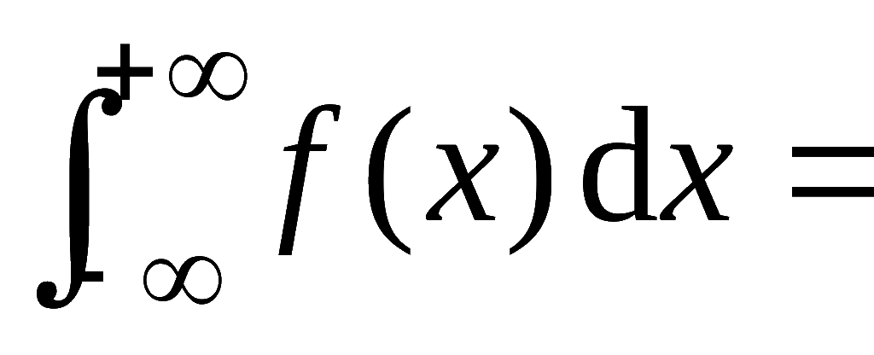
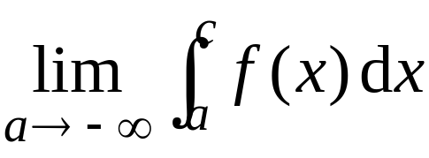
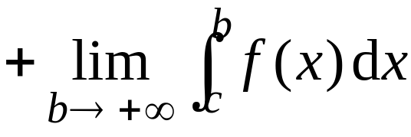
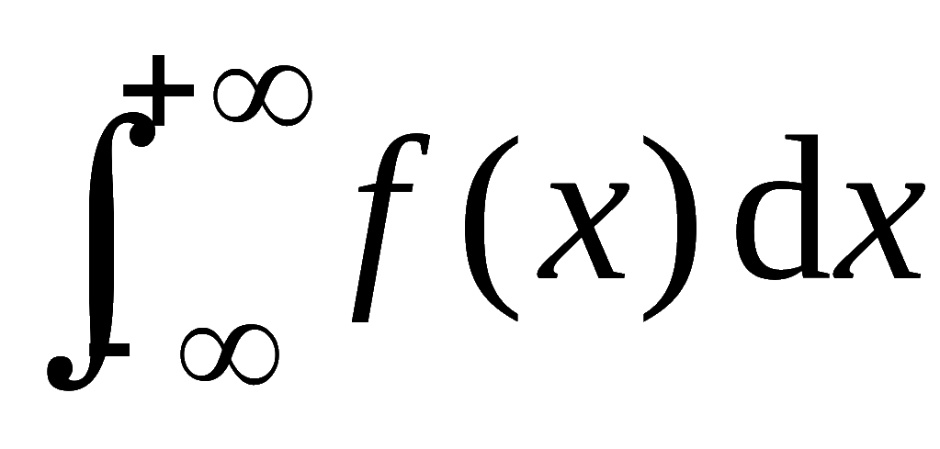
则定义
( c 为任意取定的常数 )
只要有一个极限不存在 , 就称
发散 .
无穷限的反常积分也称为第一类反常积分.

Slide 4
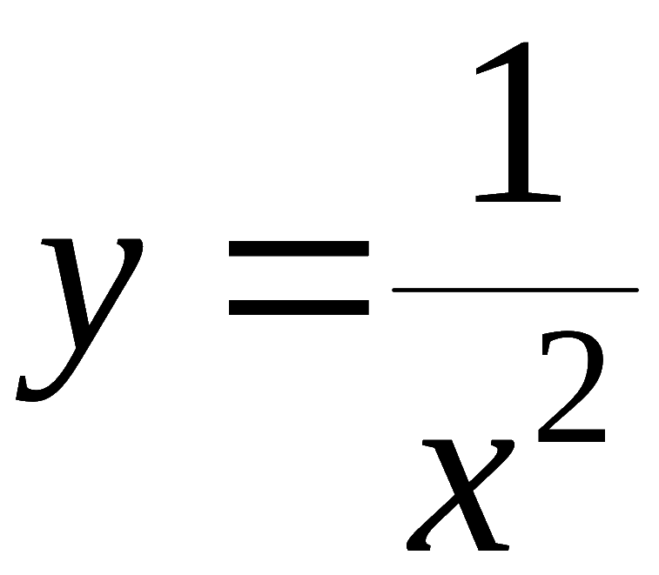

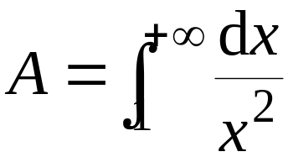
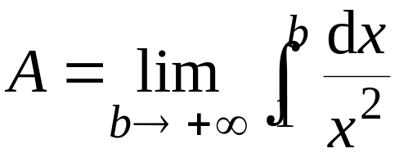
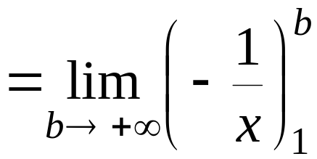
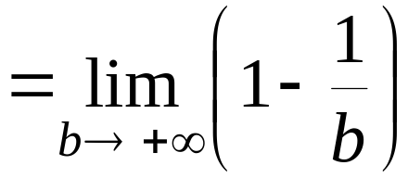

例. 曲线
和直线
及 x 轴所围成的开口曲
边梯形的面积
可记作

Slide 5
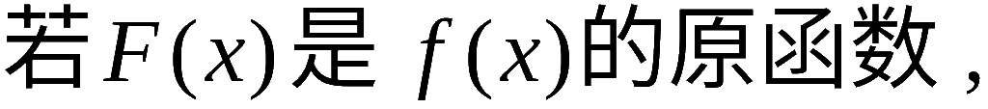
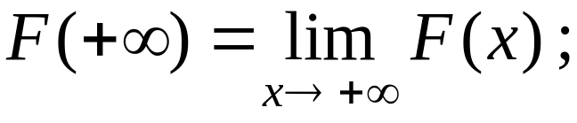
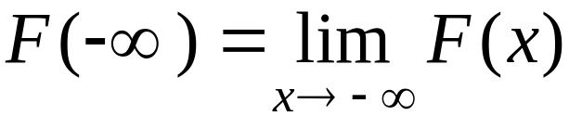
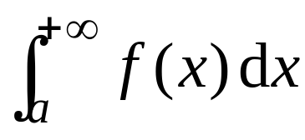
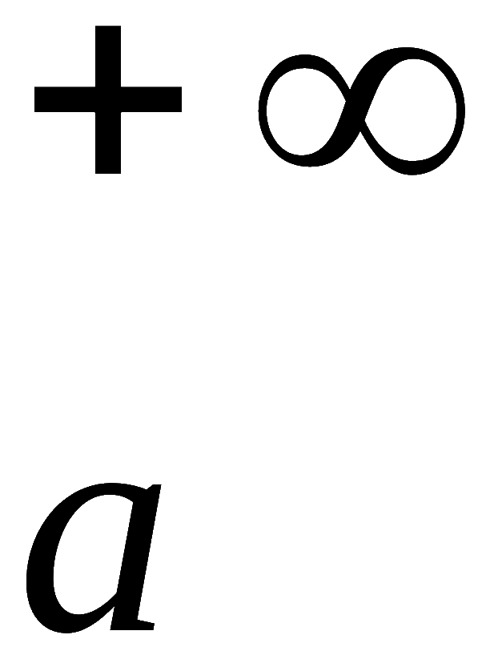


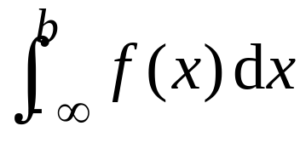
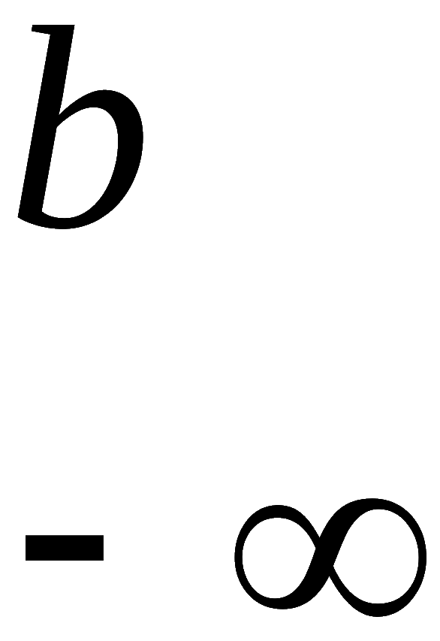

引入记号
则有类似牛 – 莱公式的计算表达式 :

Slide 6
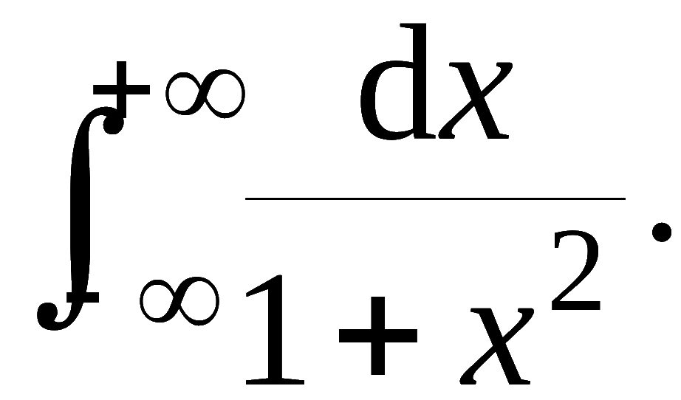
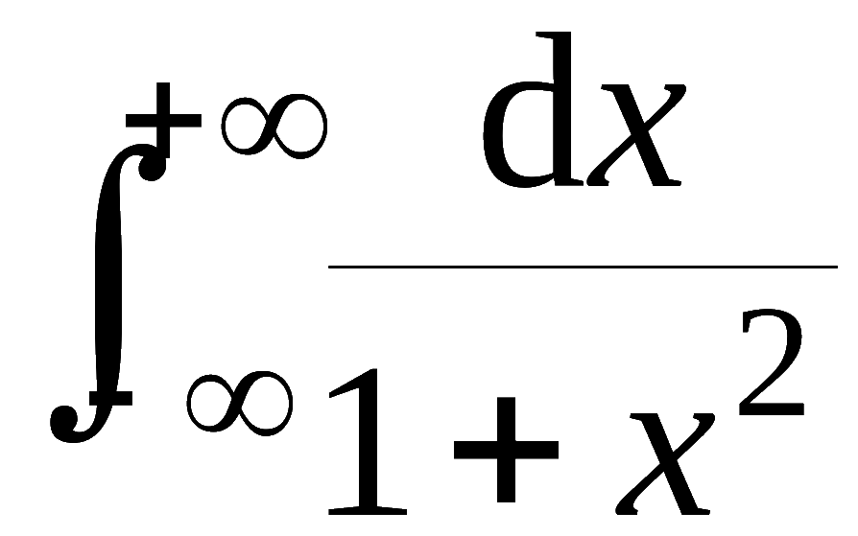
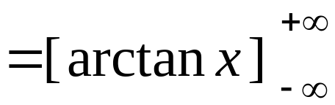
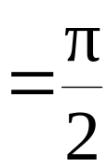
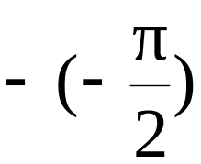

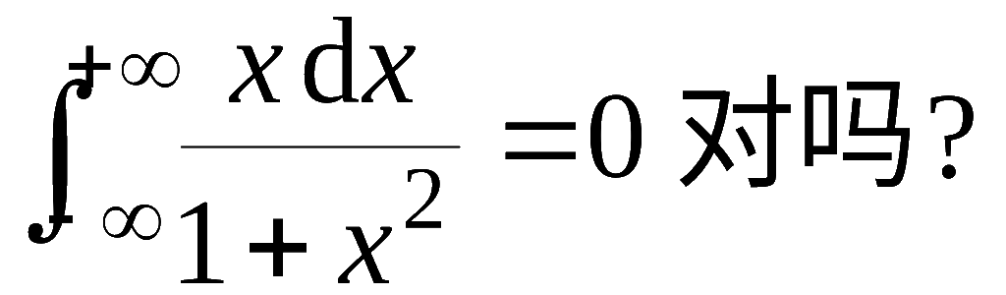
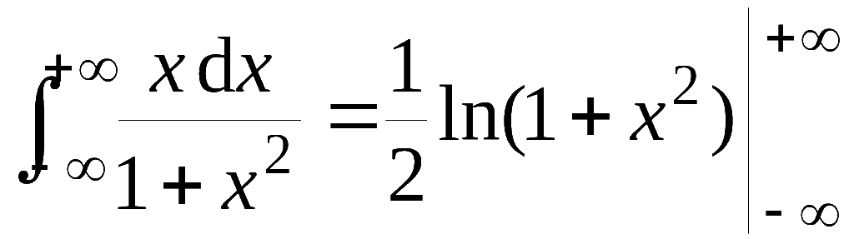
例1. 计算反常积分
解:
注:
分析:
原积分发散 !

Slide 7
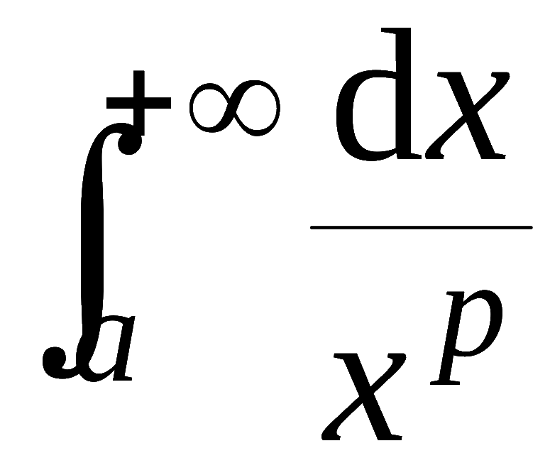
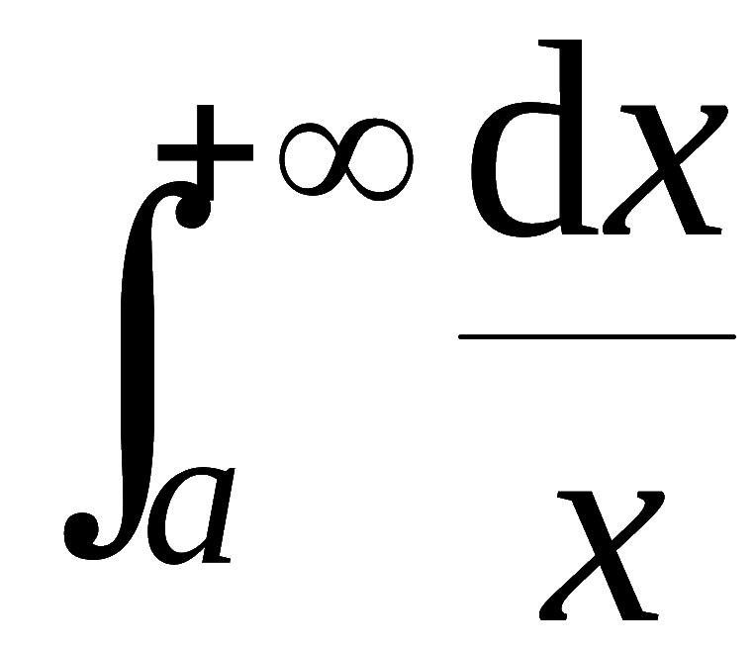
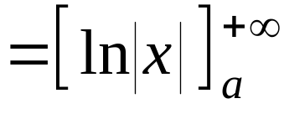

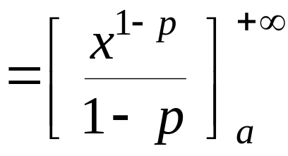
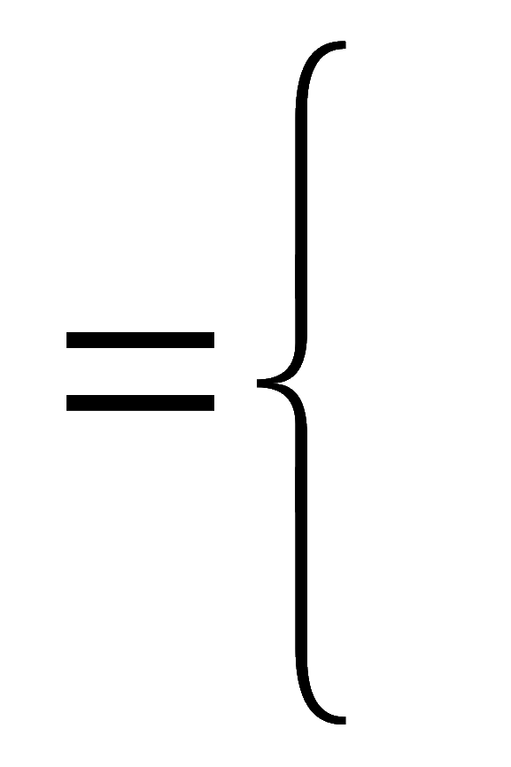


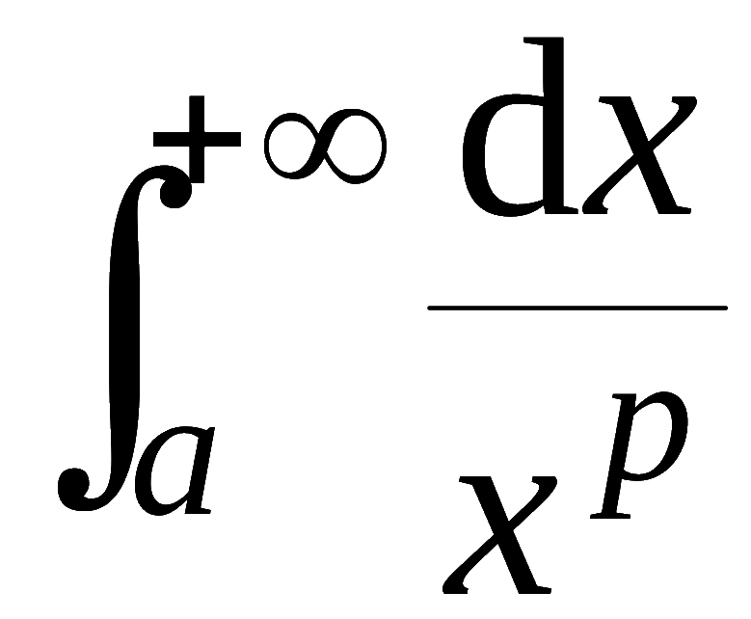
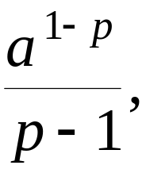

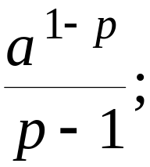
例2. 证明第一类 p 积分
当 p >1 时收敛 ; p≤1
时发散 .
证:当 p =1 时有
当 p ≠ 1 时有
因此, 当 p >1 时, 反常积分收敛 , 其值为
当 p≤1 时, 反常积分发散 .

Slide 8
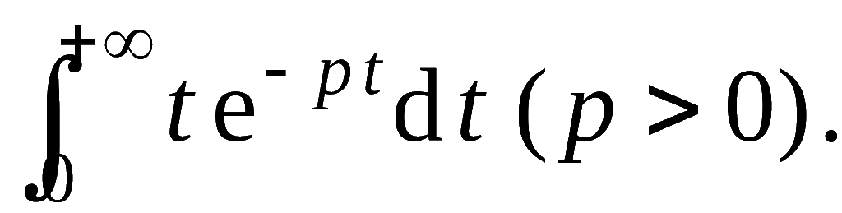
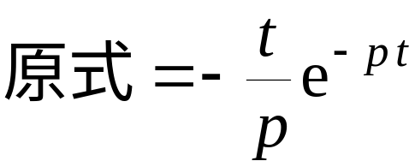
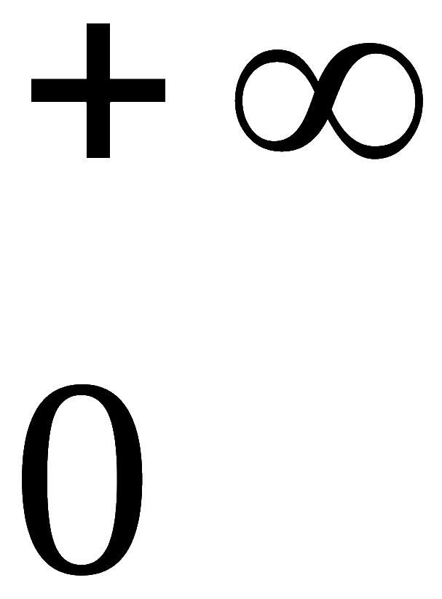
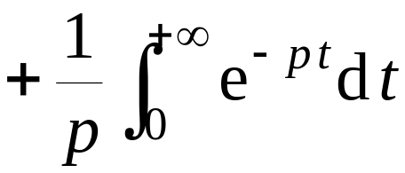
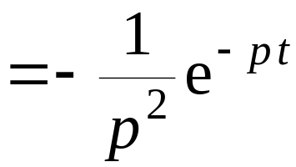
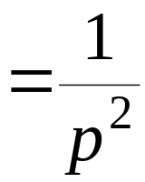
例3. 计算反常积分
解:

Slide 9

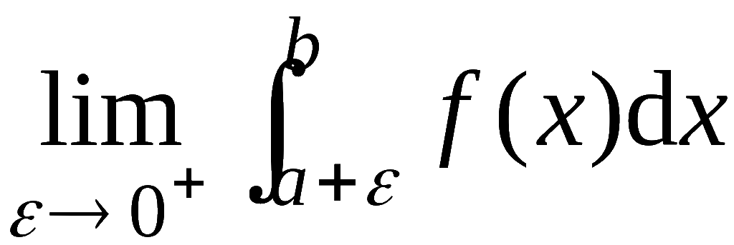
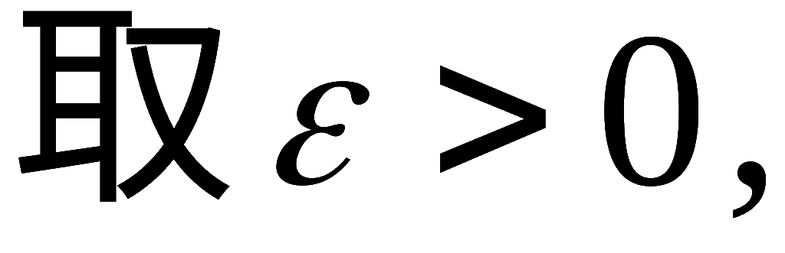
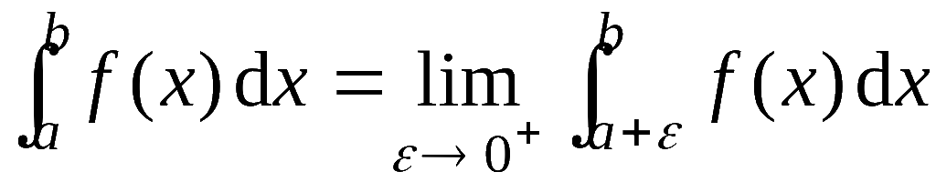
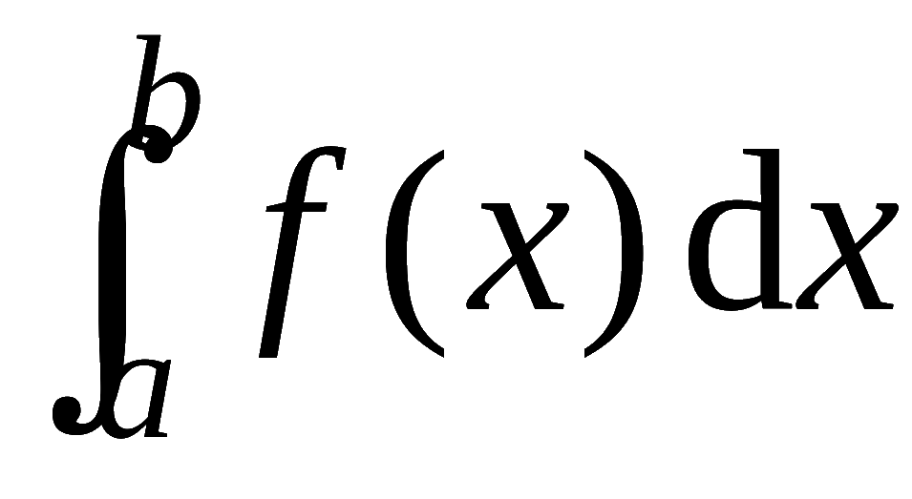

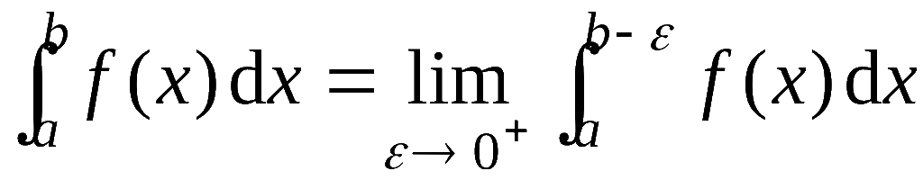
定义2. 设
二、无界函数的反常积分
而在点 a 的右邻域内无界,
若极限
存在 ,
则称此极限为函
数 f (x) 在 [a , b] 上的反常积分,
记作
这时称反常积分
收敛 ;
如果上述极限不存在,
就称反常积分
发散 .
类似地 , 若
而在 b 的左邻域内无界,
则定义

Slide 10
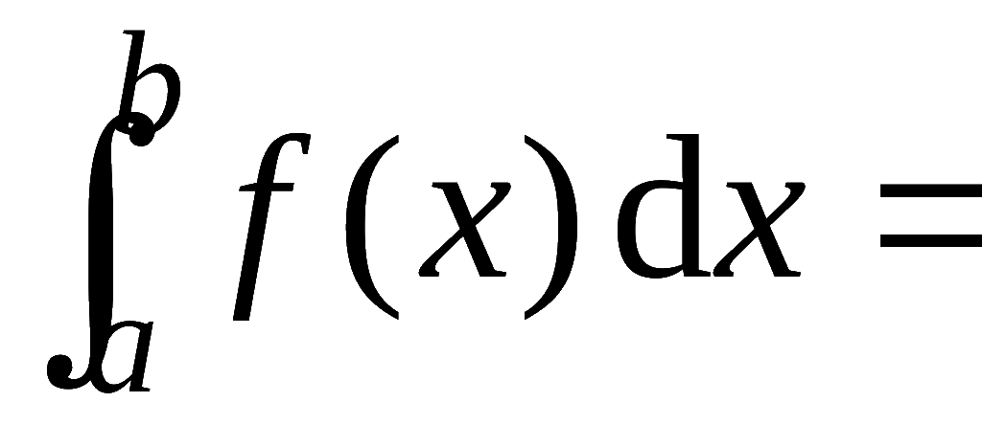
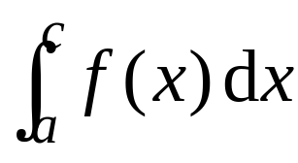
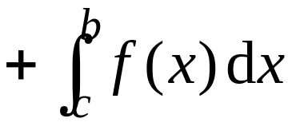
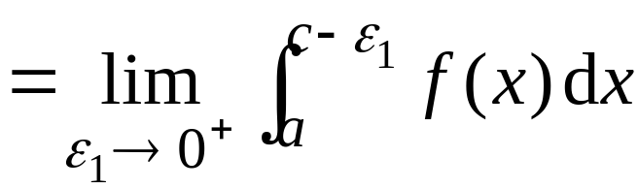

而在点 c 的
邻域内无界 ,
则定义
无界函数的积分又称作第二类反常积分,
无界点常称
为瑕点(奇点) .

Slide 11






.
例:曲线
与 x 轴, y 轴和直线
所围成的
开口曲边梯形的面积
可记作
其含义可理解为

Slide 12









注意: 若瑕点
则也有类似牛 – 莱公式的
计算表达式 :
若 b 为瑕点, 则
若 a 为瑕点, 则
若 a , b 都为瑕点, 则
则
不能相消

Slide 13













例4. 计算反常积分
解: 显然瑕点为 a , 所以
原式
例5. 讨论反常积分
的收敛性 .
下述解法是否正确:
解:
, ∴积分收敛
所以反常积分
发散 .

Slide 14









例6. 证明反常积分
当 q < 1 时收敛 ; q≥1
时发散 .
证: 当 q = 1 时,
当 q≠1 时
所以当 q < 1 时, 该广义积分收敛 , 其值为
当 q ≥ 1 时, 该广义积分发散 .

Slide 15









内容小结
积分区间无限
1. 反常积分
常义积分的极限
被积函数无界
2. 两个重要的反常积分

Slide 16
说明:
当一题同时含两类反常积分时,
应划分积分区间,
分别讨论每一区间上的反常积分.

Slide 17

作业
P262
1 (1) , (3) , (8) , (9) , (10) ;
2
第五节

